Slide 1


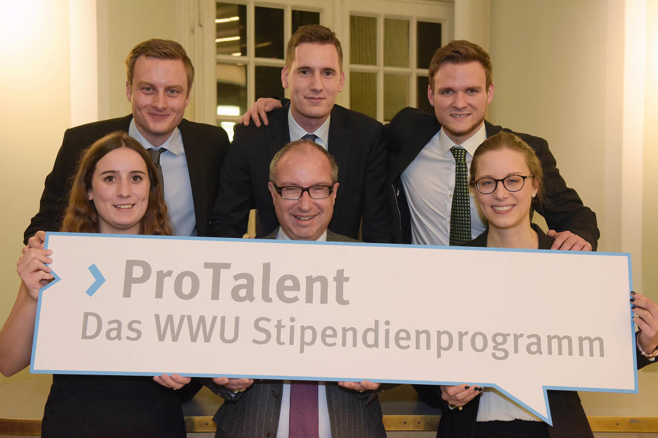



ProTalent-Stipendien zum Wintersemester 2023/24
Stipendien
für Studierende in allen Fachbereichen, ab dem ersten und in höheren Fachsemestern
basieren auf dem Bundesprogramm „Deutschlandstipendium“
Förderbewilligung für ein Jahr, Bewerbung um Weiterförderung möglich
300 € monatlich
(einkommens- und BAföG-unabhängig)
Freiräume für Studium, Auslandsemester, Ehrenamt
Mehrwert durch Förderer-kontakte (Austausch, Praktika, Unternehmensbesichtigungen)
Voraussetzungen / Auswahlkriterien
Studium innerhalb der Regelstudienzeit
Gute bis sehr gute Leistungen in Studium/Schule
Notenaufwertung durch soziales Engagement, besondere familiäre und/oder persönliche Umstände (Angehörigenpflege, Migration, Krankheit) möglich
BEWERBUNG:
21.06. bis 14.07.2023 (Ausschlussfrist)
ausschließlich online über
www.uni-muenster.de/protalent

